Slide 1


Slide 2
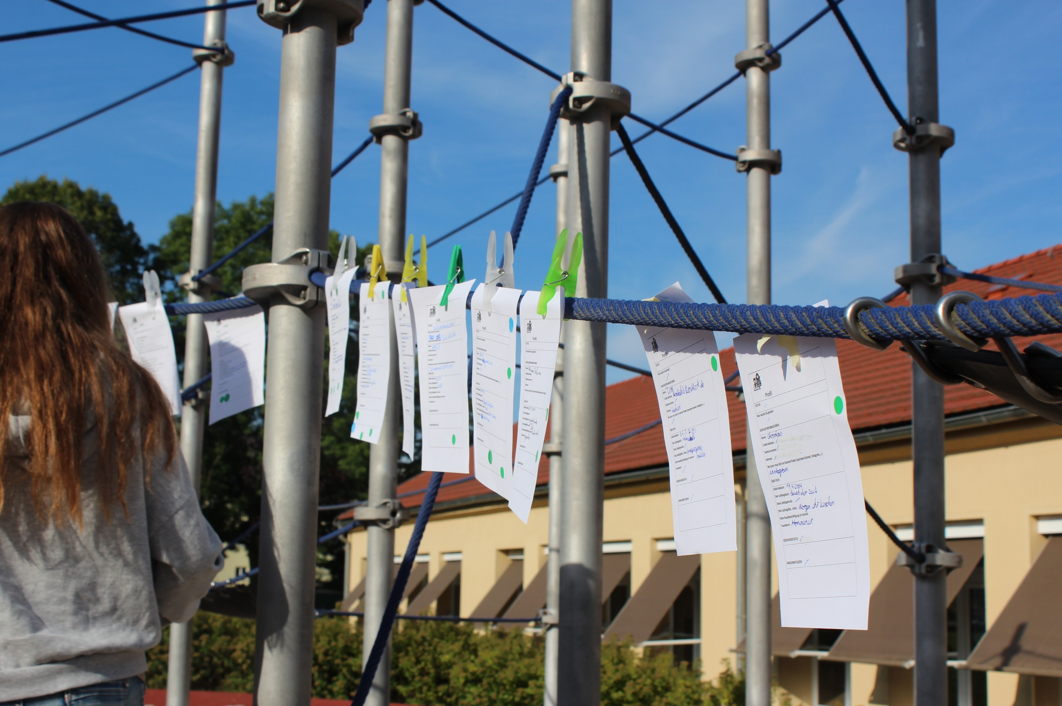
Mopstagram
Füllt die Profile aus, als würdet ihr euch bei einem neuen sozialen Netzwerk anmelden.
Gebt an, was ihr möchtet, es gibt keine Vorschriften.
Profile Soziale Medien
Notes:
Methode: „Mopstagram“
in Einzelarbeit ausfüllen (ohne spezielle Anweisungen)
Mopstagram soll von jedem veröffentlicht werden oder bei der Parallelklasse/Schulhaus/Schulhaus ausgehangen werden
Überleitung: „Was sind private Daten?“
an der Tafel sammeln (farbig markieren: posten oder nicht?)
Aufgabenstellung: „Bitte füllt diese Profile aus, als würdet ihr euch bei einem neuen Netzwerk anmelden. Gebt an was ihr möchtet, wir machen euch keine Vorschriften. Ihr habt 5 Minuten Zeit.“
• Keine Hilfestellung beim Ausfüllen geben
• Bei Fragen darauf hinweisen, dass die SuS die Punkte so ausfüllen sollen, wie sie es für richtig halten
• Es dürfen keine Geräte verwendet werden, um nachzuschauen (was sie nicht wissen, lassen sie frei) Profile durch den letzten in jeder Bankreihe einsammeln lassen. Als Trainer*in Profile kurz durchschauen und einzelne wesentliche Fakten vorlesen wie Adresse, E-Mail, Telefonnummer oder vollständiger Name. Moderation: „Ich werde jetzt die Profile in eurer Parallelklasse oder öffentlich in der Schule aushängen.
• Reaktion abwarten
• Reflexionsfragen: Wie hättet ihr die Profile ausgefüllt, wenn ihr vorher gewusst hättet, dass wir sie öffentlich aushängen? Und wenn wir sie auf den Schulhof für die ganze Schule einsehbar aufhängen? Oder auf dem Marktplatz, an dem die ganze Stadt vorbeikommt?

Slide 3
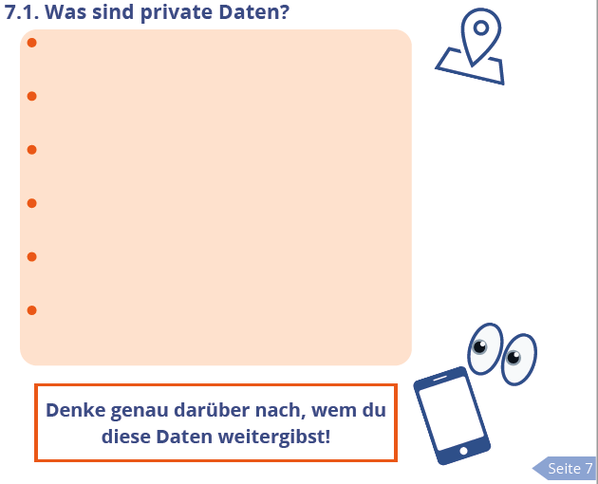
Datenschutz
Vollständiger Name
Adresse
Private Bilder
Telefonnummer
Geburtsdatum
Aktueller Standort

Slide 4
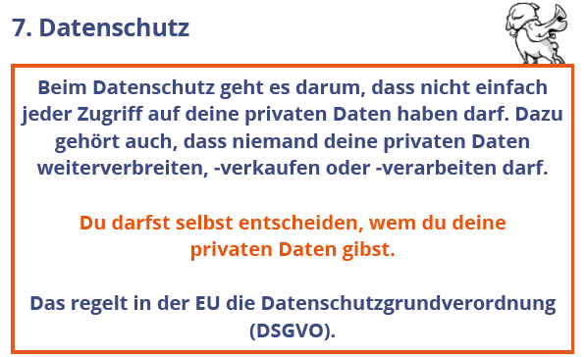
Datenschutz
Notes:
https://www.bpb.de/kurz-knapp/lexika/recht-a-z/522549/datenschutz-grundverordnung-dsgvo/

Slide 5

Persönlichkeitsrechte
Das Recht auf informationelle Selbstbestimmung…
…besagt, dass grundsätzlich jede Person selbst über die Preisgabe und Verwendung ihrer persönlichen Daten bestimmen kann.
Art. 2 Abs. 1 i.V.m. Art. 1 Abs. 1 GG
→ Im deutschen Grundgesetz verankert
"Dieses Foto" von Unbekannter Autor ist lizenziert gemäß CC BY-SA

Slide 6

Datenschutz
Was ist Datenschutz und wieso
ist er wichtig?
Datenschutz heißt, Daten sollen für andere nur aus bestimmten Gründen zugänglich sein.
Meist geht es dabei um persönliche Daten.
Dies sind alle Informationen, die etwas über dich verraten.
Notes:
Beispiel: Wenn du durch den Schnee stapfst, hinterlässt du Spuren. Auch wenn du im Internet surfst, hinterlässt du Spuren: Deine Daten.
Deine Daten sind kostbar
Ist etwas kostenlos, „bezahlst“ du häufig mit deinen Daten
E-Mail-Adressen werden für Werbung gesammelt
→ Spam

Slide 7


Wer interessiert sich für meine Daten?
Fremde Personen mit zweifelhaften Absichten (z. B. Stalker).
Unternehmen, damit sie mir Werbung schicken können.
https://medienportal.siemens-stiftung.org/view/111982/A01_Einfuehrung_189_01_OER.png
Notes:
t1p.de/0bch4 → Video zum Thema Fremde Personen mit zweifelhaften Absichten (z. B. Stalker) → nur diesen Bereich im Detail besprechen
t1p.de/j4xse

Slide 8

Wer interessiert sich für meine Daten?
https://medienportal.siemens-stiftung.org/view/111982/A01_Einfuehrung_189_01_OER.png
Notes:
Datenschutz fremde Personen - 5. Klasse - Details - Kahoot!
Konto: Mission Mobbing Mops
t1p.de/0bch4

Slide 9


Privatsphäre-Einstellungen in den sozialen Medien
Öffentliches Konto
vs.
Privates Konto

Slide 10

Wie sicher ist dein Passwort?
Findet es heraus!
https://checkdeinpasswort.de
Notes:
Optional (wenn noch Zeit): Sicheres Passwort
5 Bestandteile: Groß-/Kleinbuchstaben, Sonderzeichen, Zahlen, mind. 10 Zeichen
Eselsbrücke: Ganz einfach: Wir merken uns 1 sicheres Passwort mit einem Satz! = Ge:Wmu1sPmeS!
www.checkdeinPasswort.de Passwörter ausprobieren (lassen)

Slide 11
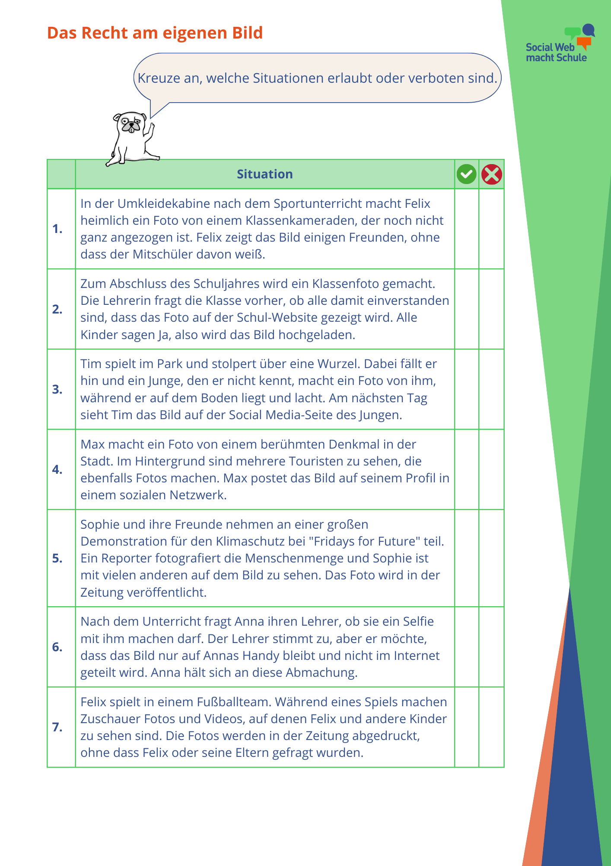


Recht am eigenen Bild
Was ist erlaubt und was ist verboten?

Slide 12

Recht am eigenen Bild
Was ist erlaubt und was ist verboten?

Slide 13
Recht am eigenen Bild
Was ist erlaubt und was ist verboten?

Slide 14

Recht am eigenen Bild
Was ist erlaubt und was ist verboten?

Slide 15
Recht am eigenen Bild
Was ist erlaubt und was ist verboten?

Slide 16
Recht am eigenen Bild
Was ist erlaubt und was ist verboten?

Slide 17
Recht am eigenen Bild
Was ist erlaubt und was ist verboten?

Slide 18
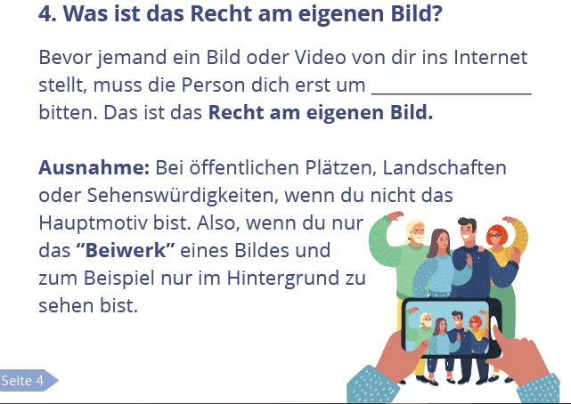
Recht am eigenen Bild
Erlaubnis

Slide 19

Recht am eigenen Bild
§ 22 Kunst- und Urhebergesetz
Bildnisse dürfen nur mit Einwilligung des Abgebildeten verbreitet oder öffentlich zur Schau gestellt werden. […]
§ 23 Kunst- und Urhebergesetz
Ohne […] Einwilligung dürfen verbreitet und zur Schau gestellt werden: […]
Bilder, auf denen die Personen nur als Beiwerk neben einer Landschaft oder sonstigen Örtlichkeit erscheinen;
Bilder von Versammlungen, Aufzügen und ähnlichen Vorgängen, an denen die dargestellten Personen teilgenommen haben; […]

Slide 20
Recht am eigenen Bild
§ 201a Strafgesetzbuch
Mit Freiheitsstrafe bis zu zwei Jahren oder mit Geldstrafe wird bestraft, wer
von einer anderen Person, die sich in einer Wohnung […] unbefugt eine Bildaufnahme herstellt oder überträgt oder
eine Bildaufnahme, die die Hilflosigkeit einer anderen Person zur Schau stellt, unbefugt herstellt oder überträgt und dadurch den höchstpersönlichen Lebensbereich der abgebildeten Person verletzt […].
Ebenso wird bestraft, wer unbefugt von einer anderen Person eine Bildaufnahme, die geeignet ist, dem Ansehen der abgebildeten Person erheblich zu schaden, einer dritten Person zugänglich macht. […]

Slide 21
TOP 5 Tipps: Datenschutz im Alltag
(2er-Gruppe, 10 min Bearbeitungszeit)
Überlegt euch zu zweit fünf wichtige Tipps zum Thema Datenschutz.
Notiert euch die Tipps.
In der Klasse werten wir die Ergebnisse aus und legen die TOP 5 fest.

Slide 22
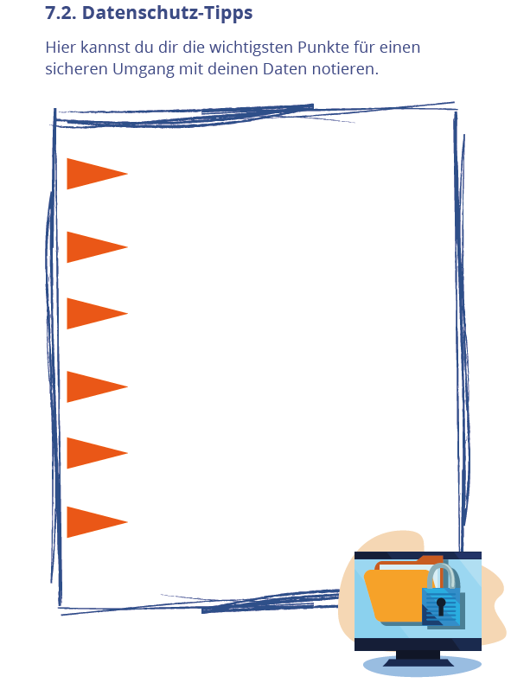
Datenschutz-Tipps
Sicheres Passwort
Privater Account
Standortfreigabe
deaktivieren
App-Berechtigungen
einschränken
Keine persönlichen Daten
angeben
Kein öffentliches
WLAN nutzen
Notes:
Ausgeblendet lassen → nur als Hilfestellung nutzen, wenn SuS keine Tipps einfallen

Slide 23


